Slide 1
SOFTWARE DESIGN PATTERNS
(PARTE 1)
Ingegneria del Software a.a. 2022-2023

Slide 2

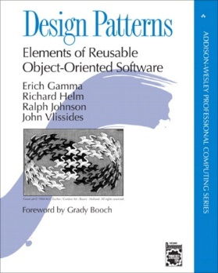

AGENDA
Cos’è un Design Pattern?
  Differenza con Framework e Libreria
Pattern elementari GRASP
  General Responsability Assignment Software Patterns
Elementi definiti nei design pattern:
  Nome, Problema, Soluzione, Conseguenze
Catalogo di design patterns GoF:
  Creational Patterns, Structural Patterns, Behavioral Patterns
GoF patterns che vedremo nel corso (7/23):
  Factory Method, Abstract Factory, Adapter, Facade, Template Method, Observer, State
Notes:
Lezione complessa. In certe università Design pattern è un corso di 6/9 crediti ....
Questo per dire come è complesso (e vasto) il tema
GRASP = pattern per l’assegnazione delle responsabilità

Slide 3
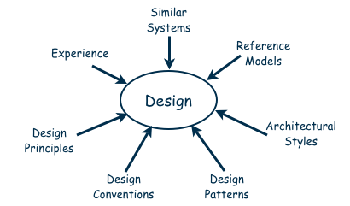
DESIGN: UN PROCESSO CREATIVO?

Slide 4
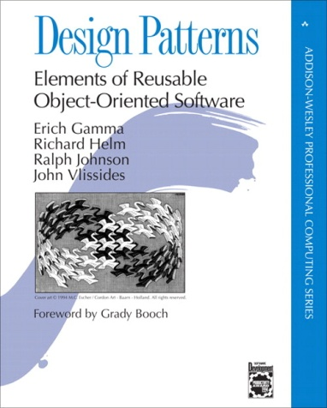
DESIGN PATTERN
Coppia problema/soluzione che
costituisce unità di riuso
Una soluzione elegante (con un nome) di uno specifico problema di design/programmazione OO che costituisce un unità di riuso
  Soluzioni ampiamente “levigate” ed usate (esperienza)
  Non le soluzioni che vengono in mente per prime
  Non basate su un particolare linguaggio OO
L’idea di design pattern deriva da Kent Beck (famoso anche per Extreme Programming)
Formalizzati nel libro autorevole e di larga diffusione GoF (Gang Of Four), 1995
Attualmente molti cataloghi di pattern, in genere relativi ad:
  un particolare dominio applicativo
    Es. Game programming patterns
  una particolare tipologia di applicazioni
    Es. Web applications, Mobile and Enterprise
Notes:
Coppia problema/soluzione che costituisce unità di riuso
Design pattern accounting
Enterprise app = applicatione per organizzazioni (invece che singoli utenti)
Es. accounting software (software di contabilità)

Slide 5


DESIGN PATTERN: A COSA SERVONO?
Aiutano ad applicare i principi di buona progettazione OO
  Es. high cohesion - low coupling
Aiutano a creare “buoni” design
  Possono essere applicati sia durante la modellazione che la codifica
Facilitano la comunicazione tra sviluppatori
Jack il sottosistema della persistenza deve esporre i suoi servizi come una Facade. Useremo un Abstract Factory per i Data Mapper, e i Proxy per la materializzazione pigra (Lazy initialization) ...
Ehh? Cosa accidenti hai detto? Parla come mangi!
Notes:
Sono fonte di ispirazione
Materializzazione pigra. Si intende creazione dell’oggetto solo quando effettivamente serve perché l’operazione è costosa e si ritarda il più possibile.
Si realizza di solito con Virtual proxy ....

Slide 6
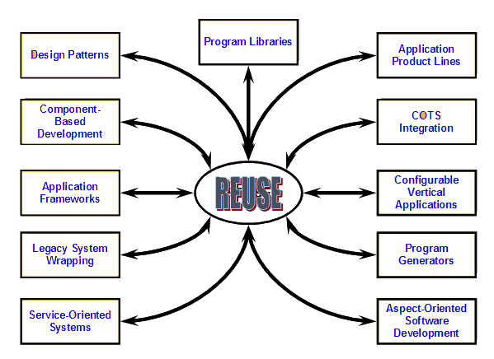
ALTRE UNITÀ DI RIUSO: IL PANORAMA
Non l’unica!
[da Sommerville]
Perché il riuso?
È una best practice …

Slide 7

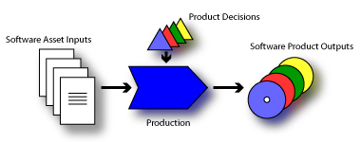
ALTRE UNITÀ DI RIUSO
Librerie
Componenti riusabili (COTS)
  Parti di applicazione riusabili con interfaccia ed implementazione (non visibile) [vedere TAP]
Framework
  Applicazione “con buchi” (assumono il controllo dell’applicazione)
    Spesso per capire come funziona un framework bisogna conoscere i Design pattern ...
Product line
  Famiglie di prodotti sviluppate fin dall’inizio in contemporanea, con nucleo comune (core asset base)
    Es. Visual Paradigm
Modelli
  es. del dominio, dei requisiti, del design
COTS = (Commercial) Off-the-Shelf component
Nucleo comune
Notes:
COTS = (Commercial) Off-the-Shelf component
Off-the-Shelf = pronti da usare (da indossare per abiti)

Slide 8
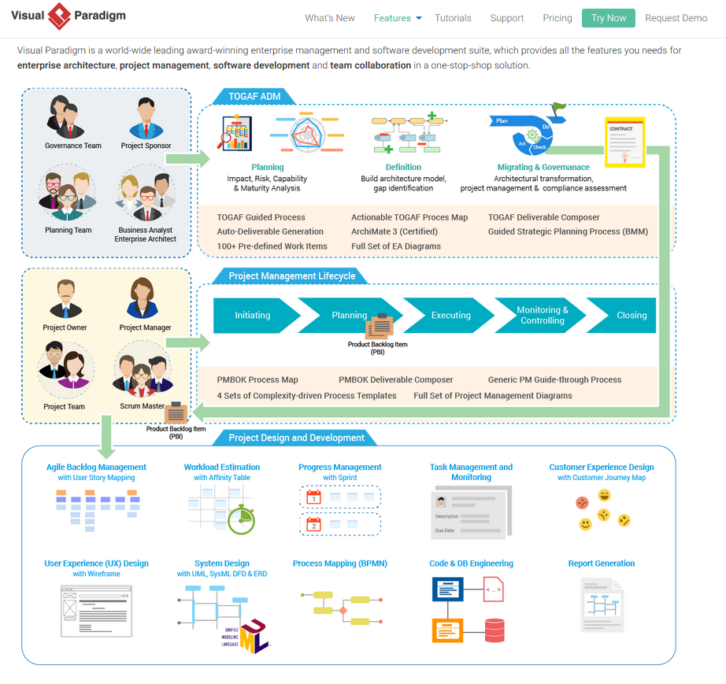
ESEMPIO (DI PROBABILE) PRODUCT LINE: VISUAL PARADIGM

Slide 9



FRAMEWORK
“Reuse the main body and write code it calls”
Un framework è un insieme di classi e interfacce cooperanti che realizzano un design riusabile e customizzabile per uno specifico dominio applicativo o tipologia di app
  (GUI-based app, web applications, accounting systems, …)
Framework (main)
Dettano l’architettura:
  Inversione del flusso di controllo
Customizzati creando sottoclassi
specifiche dell’applicazione
Esempi di framework nel mondo Java:
  Struts / Struts 2 – per Web app
  Spring – per JAVA app (anche Web)
  Hibernate – per gestire oggetti persistenti
Codice da scrivere
Notes:
Inversione di controllo

Slide 10
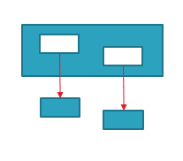
LIBRERIA VS. FRAMEWORK
Libreria
Framework (main)
f2
f1
C1
C2
Sotto-classi
chiamate
Codice da scrivere (main)
Codice da scrivere

Slide 11
FRAMEWORK VS. ‘XYZ’
Framework vs. libreria software:
  Libreria: lo sviluppatore di un’applicazione chiama le operazioni delle classi di un libreria
  Framework: lo sviluppatore di un’applicazione scrive le classi (in particolare le operazioni) che vengono chiamate (usate) dal framework
    “lo sviluppatore riempie i buchi”
Design pattern vs. framework
  più astratti
    vanno implementati/adattati non si possono usare “as-is”
  più piccoli (come elementi architetturali)
  di solito meno specializzati (vale per pattern GoF), non relativi a dominio applicativo specifico o tipologia di app
    Es. Design pattern ‘Controller’ si può usare sia in Mobile che Web app
Notes:
Esempi:
Gestione eventi AWT/Swing, applet, servlet, …

Slide 12
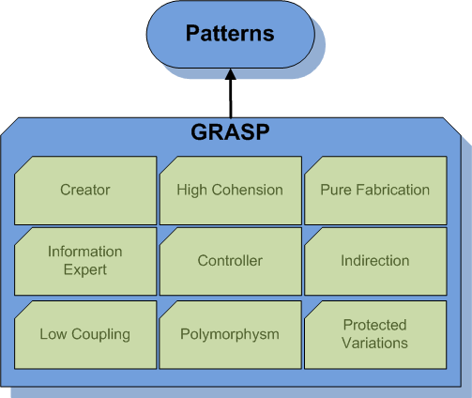
DESIGN PATTERN ELEMENTARI: GRASP
General Responsability Assignment Software Patterns
I pattern Grasp sono pattern per «l’assegnazione di responsabilità» nel software
Costituiscono il fondamento per la progettazione di sistemi OO
  Chi sa sviluppare OO li applica senza conoscerli ....
Applicare UML e i pattern
a cura di Luca Cabibbo
Pearson; 3° edizione

Slide 13

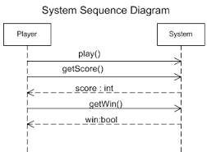
PATTERN CONTROLLER (1)
Problema: quale è il primo oggetto oltre lo strato di UI che riceve e coordina un operazione di sistema?
  Operazione di sistema = evento di input principale nel sistema
  Sono i msg (verso System) che compaiono nei SSD
Operazione di sistema

Slide 14
PATTERN CONTROLLER (2)
Problema: quale è il primo oggetto oltre lo strato di UI che riceve e coordina un operazione di sistema?
  Operazione di sistema = evento di input principale nel sistema
  Sono i msg (verso System) che compaiono nei SSD
Soluzione: assegna la responsabilità ad una classe che rappresenta una delle seguenti scelte:
  ‘Sistema piccolo’: classe che rappresenta il sistema complessivo (o dispositivo su cui è eseguito il software)
  ‘Sistema grande’: classe relativa al caso d’uso all’interno del quale si verifica l’evento. Spesso chiamata <UseCaseName>Handler o <UseCaseName>Controller

Slide 15
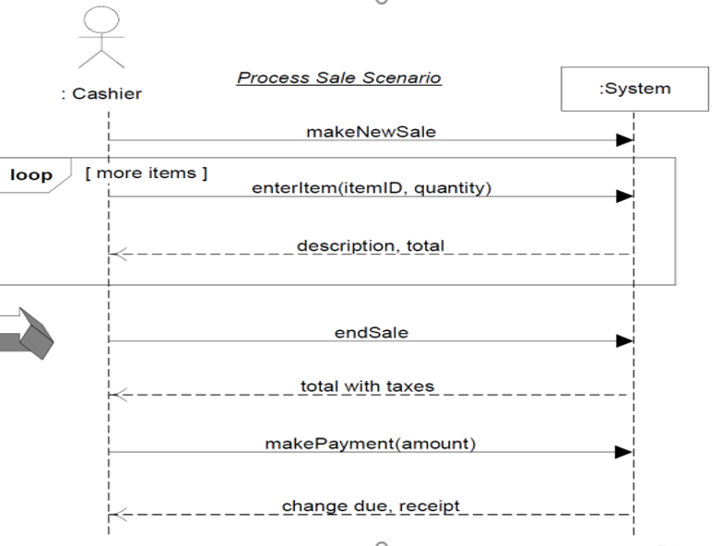
SISTEMA REGISTRATORE DI CASSA
Use case Vendita Prodotti

Slide 16
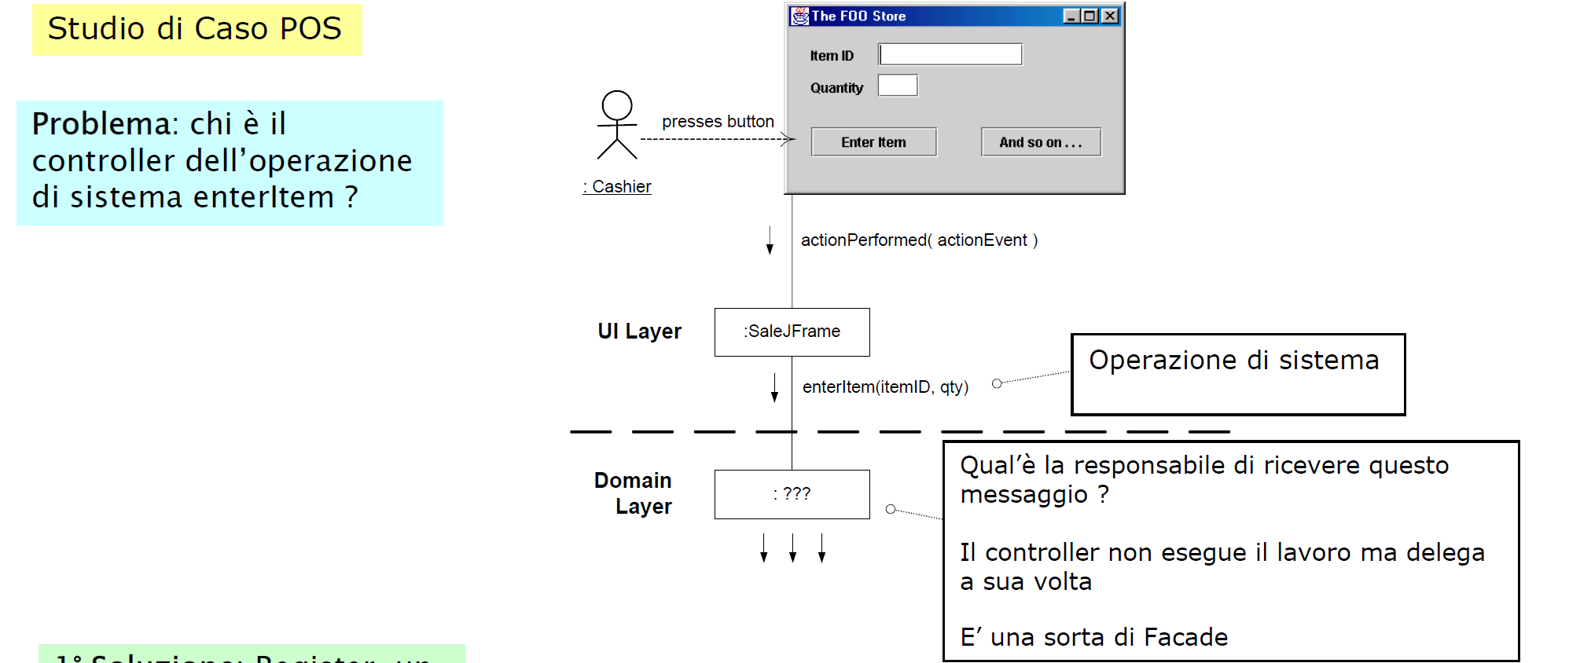
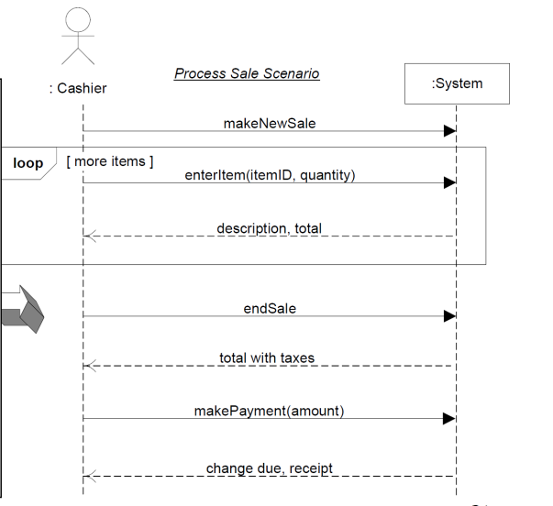
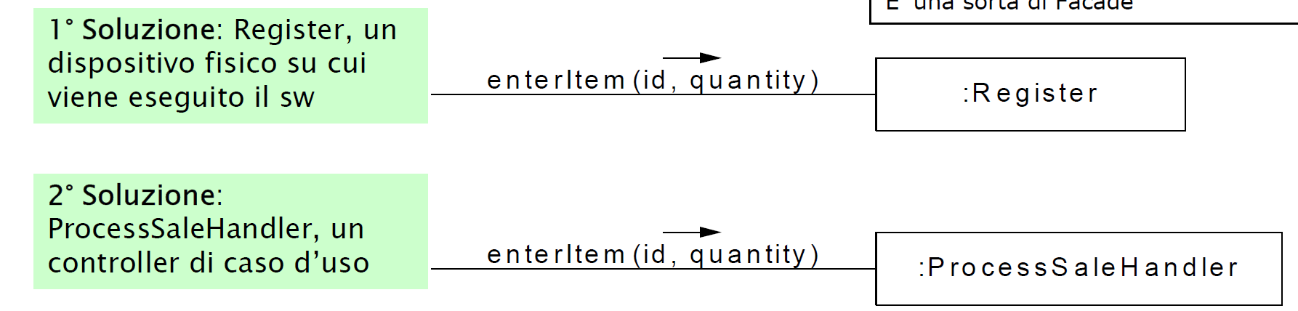
ESEMPIO PATTERN CONTROLLER
Al pulsante è associato un
ActionListener
Sistema registratore di cassa
SaleJFrame
(Java Swing)
Il metodo actionPerformed di
SaleJFrame gestisce l’evento
“Enter item” prelevando “id” e
“quantity” dalla form e
chiamando l’operazione
Use case Vendita Prodotti
UI Layer
Business
Layer
il
Notes:
Java Swing

Slide 17

DESIGN PATTERN CLASSICI
Quelli del “libro” originale GoF
  23 Design Pattern
Tre categorie:
Creazionali
  creazione degli oggetti (in modo controllato)
Strutturali
  composizione di classi ed oggetti (strutture tipiche)
Comportamentali
  come classi (oggetti) interagiscono tra di loro e si distribuiscono le responsabilità

Slide 18
SPAZIO DEI DESIGN PATTERN
Creazione
Struttura
Comportamento
Factory Method
Abstract Factory
Builder
Prototype
Singleton
Adapter
Bridge
Composite
Decorator
Facade
Flyweight
Proxy
Interpreter
Template Method
Chain of rensponsibility
Command
Iterator
Mediator
Memento
Observer
State
Strategy
Visitor
Vedremo a IS

Slide 19
SPAZIO DEI DESIGN PATTERN
https://dellabate.wordpress.com/2013/04/02/gof-patterns-visitor/
Creazione
Struttura
Comportamento
Factory Method
Abstract Factory
Builder
Prototype
Singleton
Adapter
Bridge
Composite
Decorator
Facade
Flyweight
Proxy
Interpreter
Template Method
Chain of rensponsibility
Command
Iterator
Mediator
Memento
Observer
State
Strategy
Visitor
Visti a LPO

Slide 20

DESCRIZIONE DI UN PATTERN
Template piuttosto preciso!
  Versione semplificata (solo parti fondamentali)
  Nome (una/due parole)
    Significativo/esplicativo, che aiuta a capire a cosa serve il pattern
  Problema
    descrive quando applicare il pattern
    può contenere anche delle precondizioni per poterlo applicare
  Soluzione
    descrive astrattamente gli elementi del design proposto,
    le loro relazioni, responsabilità e collaborazioni
  Conseguenze
    Pro/contro della sua applicazione
Non sempre precisa e completa, è uno sketch
Notes:
Di solito la soluzione da solo l’idea ...
Non è esaustiva

Slide 21
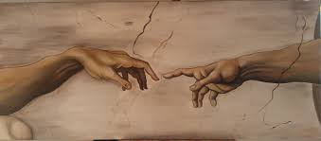
INIZIAMO CON ...

Slide 22
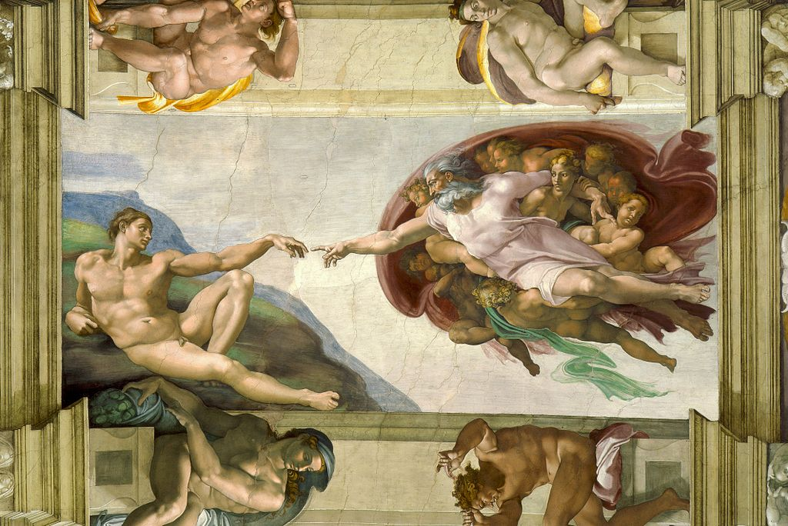
INIZIAMO CON ...
Notes:
La Creazione di Adamo è un affresco (280x570 cm) di Michelangelo Buonarroti, databile al 1511 circa e facente parte della decorazione della volta della Cappella Sistina, nei Musei Vaticani a Roma

Slide 23
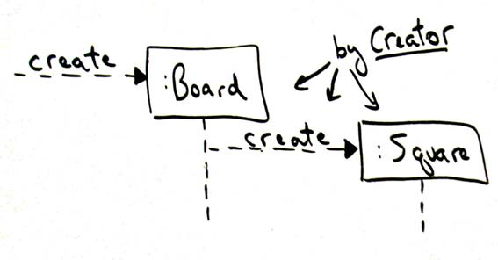
I PATTERN CREAZIONALI
Sono pattern che hanno a che fare con la creazione di istanze
Chi crea un oggetto di tipo A?
Di solito per risolvere questo problema ci si affida al pattern GRASP Creator
  Assegna alla classe B la responsabilità di creare un oggetto di tipo A se una delle condizioni è vera (più sono vere meglio è)
    B contiene o aggrega oggetti di tipo A
    B utilizza strettamente A
    B possiede i dati per l’inizializzazione di A
Tuttavia esistono casi in cui non conviene applicare il pattern Creator ...
casella
Notes:
Board = Scacchiera

Slide 24
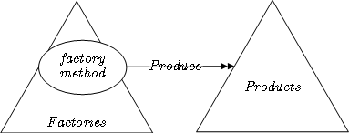

FACTORY
Quando si vuole nascondere la logica di creazione perchè potenzialmente complessa
Quando si vuole separare la logica di creazione dalla logica applicativa pura
Perchè si vogliono introdurre strategie per la gestione della memoria per migliorare le prestazioni
  Caching o ‘riciclaggio’ di oggetti
In questi casi si ricorre al concetto di Factory (fabbrica), in cui viene definito un oggetto Factory per creare gli oggetti ...
Notes:
Punto due si vuole migliorare la coesione

Slide 25
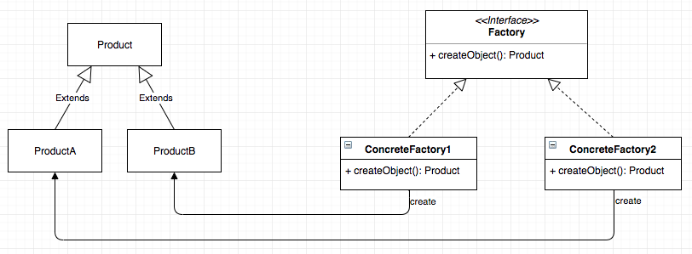
FACTORY METHOD DESIGN PATTERN

Slide 26
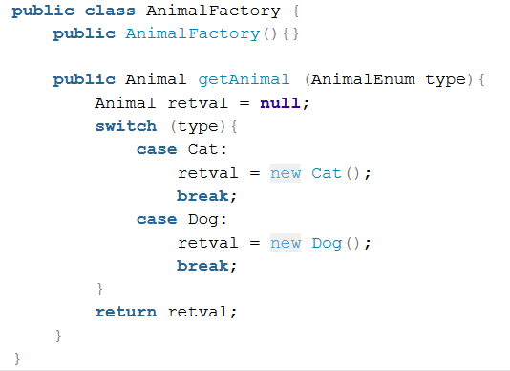
ESEMPIO FACTORY METHOD
public interface Animal { String getCall(); }
public class Cat implements Animal {
@Override
public String getCall() { return “Miao"; }
}
public class Dog implements Animal {
@Override
public String getCall() { return "Bau"; }
}
public class Main {
public static void main(String[] args) {
AnimalFactory factory = new AnimalFactory();
…
factory.getAnimal(type).getCall();
…
}
}
public enum AnimalEnum { Cat, Dog }
https://italiancoders.it/factory-method-design-pattern/

Slide 27
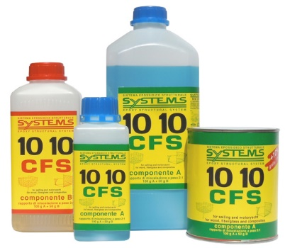
ABSTRACT FACTORY
Fornisce una soluzione per creare famiglie di prodotti (oggetti connessi o dipendenti tra loro), in modo che non ci sia necessità da parte dei client di specificare le classi concrete dei prodotti all’interno del proprio codice
Famiglia prodotti “1” (widget): Window1, ScrollBar1, ...
NO!!!
Client (GUI)
Window w = new Window1();
...
ScrollBar s = new ScrollBar1();

Slide 28
QUANDO USARE ABSTRACT FACTORY?
Un sistema deve essere indipendente da come i suoi prodotti sono creati, composti e rappresentati
Un sistema deve essere configurato per una di diverse famiglie di prodotti disponibili
  Ad esempio deve poter funzionare con:
    Famiglia 1: Window1, ScrollBar1, …
    Famiglia 2: Window2, ScrollBar2, …
Un famiglia di prodotti collegati tra loro è progettata per funzionare assieme, e bisogna rispettare questo vincolo
    Es. Window1 e ScrollBar1 (e non Window1 e ScrollBar2)

Slide 29
ESEMPIO/PROBLEMA
Vogliamo progettare una GUI
  Multipiattaforma
    Se eseguita su piattaforma 1, istanzia prodotti della famiglia “1”: Window1, ScrollBar1, ...
    Se eseguita su piattaforma 2, istanzia prodotti della famiglia “2”: Window2, ScrollBar2, ...
  Però che non dipenda troppo dalla piattaforma
    La GUI (che creerà/istanzierà quelle classi) non deve sapere quali classi concrete istanzia
    Bisogna evitare che la GUI accoppi (sbagliando) per esempio Window1 e ScrollBar2
  Soluzione: usare una “fabbrica astratta”!

Slide 30
LA FABBRICA (ASTRATTA) DEI PRODOTTI
La GUI non chiama direttamente i costruttori per i vari oggetti, ma crea e usa una concrete factory (es. Factory1) che si occupa della creazione
Classi astratte
<<use>>
GUI
Factory
Window
ScollBar
<<use>>
+ createWindow()
+ createScrollbar()
Prodotti
<<create>>
Window1
Window2
ScrollBar1
ScrollBar2
Factory1
Factory2
+ createWindow()
+ createWindow()
+ createScrollbar()
+ createScrollbar()
Fabbriche
Concrete
<<create>>
<<create>>

Slide 31
COSA FA LA GUI?
Senza la
fabbrica:
Con la fabbrica:
Window w = new Window1();
...
ScrollBar s = new ScrollBar1();
Factory f = new Factory1();
Window w = f.createWindow();
...
ScrollBar s = f.createScrollBar();

Slide 32
DIFFERENZE
Senza la “fabbrica”
GUI deve “conoscere” Window1 e ScrollBar1
GUI crea una Window1
Poi crea una ScrollBar1
GUI ha la responsabilità di accoppiare correttamente Window1 e ScrollBar1
Con la “fabbrica”
GUI chiede una fabbrica della famiglia “1”
Poi chiede alla fabbrica una Window
Poi chiede alla fabbrica una ScrollBar
La responsabilità di accoppiare Window1 e ScrollBar1 è delegata alla fabbrica
Separazione delle responsabilità (concerns)
  Disaccoppia la responsabilità della creazione e accoppiamento (nella fabbrica)…
  … dalla responsabilità dell’uso dei prodotti (nel cliente)
Perché “astratta”?
  La GUI conosce/usa solo classi astratte dei prodotti

Slide 33
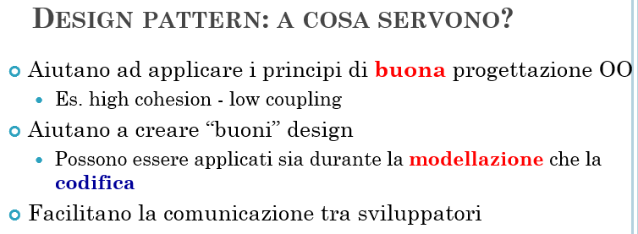
APPLICAZIONE DELL’ABSTRACT FACTORY
Usando la fabbrica astratta si produce un design, e quindi un codice, migliore!

Slide 34
DIAGRAMMA ABSTRACT FACTORY
<<use>>
Client
<<use>>
AbstractFactory
<<use>>
ProductA
ProductB
+ createA()
+ createB()
…
…
…
ProductA1
ProductA2
ProductB1
ProductB2
concrete
Factory1
Factory2
+ createA()
+ createA()
<<create>>
+ createB()
+ createB()
<<create>>
Diagramma che si trova nei libri/cataloghi ….

Slide 35


ABSTRACT FACTORY
Conseguenze:
  Isola le classi concrete
    Il client (la GUI nel nostro esempio) non deve sapere niente dei prodotti che userà, neanche al momento dell’istanziazione dei prodotti (ci pensa la fabbrica)
  Rende il cambio della famiglia dei prodotti facile
    basta cambiare la sola classe ConcreteFactory (una linea di codice)
  Favorisce la consistenza tra i vari prodotti di una famiglia (es. Window1 e ScrollBar1)
  Non è facile aggiungere nuovi prodotti
    Può richiedere cambiamenti all’interfaccia dell’Abstract Factory e alle sue sottoclassi
    Richiede l’aggiunta di una nuova classe ConcreteFactory e di nuovi AbstractProducts e Products

Slide 36
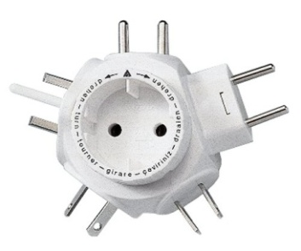
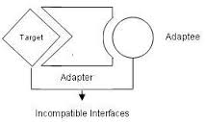
ADAPTER
Converte l’interfaccia di una classe in un’altra interfaccia che il cliente si aspetta
Permette a delle classi di lavorare assieme, anche se non potrebbero visto che hanno interfacce incompatibili ...
Problema
  usare una classe esistente, la cui interfaccia non è quella che il cliente si aspetta
  si vuole creare una classe che collabora con classi non correlate, o che non si conoscono ancora
Client
fill()
riempi()
Notes:
Adaptee = classe adattata

Slide 37
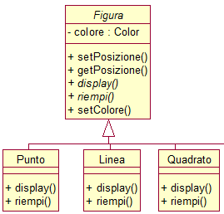
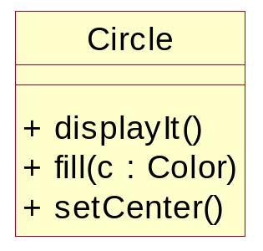
ADAPTER – ESEMPIO (1)
Supponiamo di
avere anche:
Supponiamo di avere
implementato la
seguente gerarchia:
Vogliamo aggiungere Cerchio
  Lo implementiamo da zero?
    Fatica inutile …
  Usiamo la classe Circle?
    Ha un’interfaccia diversa …
e non possiamo modificare Circle
  non abbiamo il sorgente
  dobbiamo usarla così com’è (es. perchè usata da altre classi)
Soluzione: creare un adattatore e usare Circle!

Slide 38
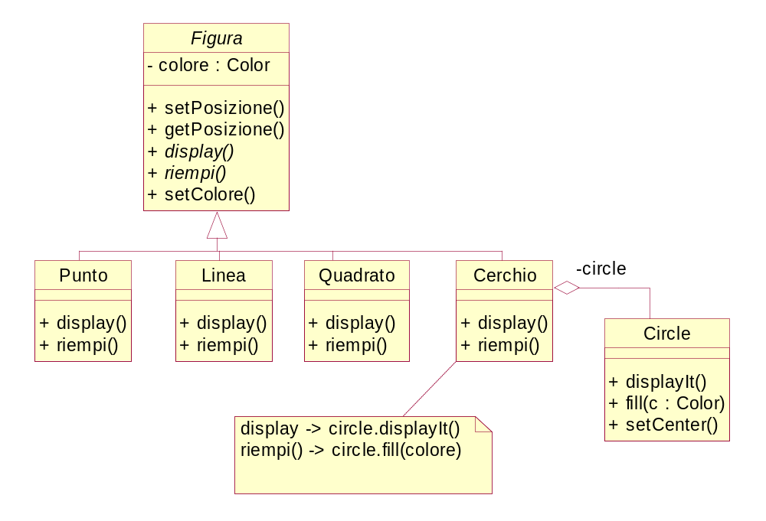
ADAPTER – ESEMPIO (2)
Cerchio adatta Circle all’interfaccia attesa
- circle
Adapter
void display() {circle.displayIt()}
void riempi() {circle.fill(colore)}
Notes:
Circle non potrebbe essere una sottoclasse di Figura
Cerchio deve avere una certa interfaccia (in questo caso “imposta” dall’ereditarietà da Figura)
Cerchio adatta Circle all’interfaccia attesa

Slide 39
DUE TIPI DI ADAPTER
Oggetto adattatore (Object Adapter)
  Basato su delega/composizione
Classe adattatore (Class Adapter)
  Basato su ereditarietà
  L’adattatore eredita sia dall’interfaccia attesa sia dalla classe adattata
  No eredità multipla ⇒ l’interfaccia attesa deve essere un’interfaccia, non una classe

Slide 40
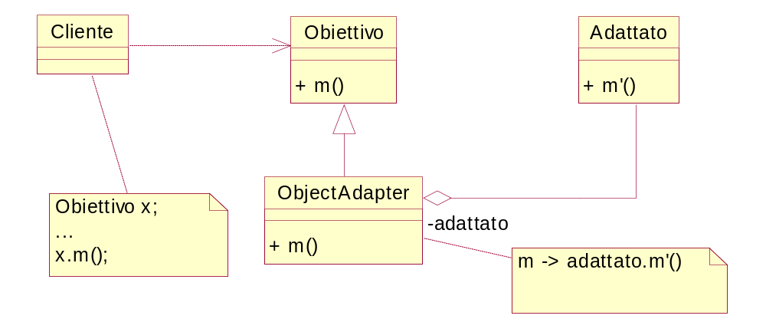
DIAGRAMMA (OBJECT) ADAPTER
Il cliente vorrebbe chiamare m() però noi abbiamo una classe che fornisce m’() …
<<interface>>
Obbiettivo
+m()
- adattato
<<implements>>
void m() {adattato.m’()}
ObjectAdapter converte, ovvero adatta, l’interfaccia che il cliente si aspetta (Obbiettivo) all’interfaccia dell’adattato
Il cliente usa ObjectAdapter come fosse l’oggetto Adattato
ObjectAdapter possiede il riferimento a Adattato e sa come invocarlo

Slide 41
DIAGRAMMA (OBJECT) ADAPTER
Il cliente vorrebbe chiamare m() però noi abbiamo una classe che fornisce m’() …
<<interface>>
Obbiettivo
+m()
- adattato
Attenzione nel pattern la “trasformazione” dei parametri (se esistono) è lasciata a chi implementa …
<<implements>>
I design pattern sono degli scketch che vanno adattati!!
void m() {adattato.m’()}
ObjectAdapter converte, ovvero adatta, l’interfaccia che il cliente si aspetta (Obbiettivo) all’interfaccia dell’adattato
Il cliente usa ObjectAdapter come fosse l’oggetto Adattato
ObjectAdatper possiede il riferimento a Adattato e sa come invocarlo

